Slide 1
Восстановление изображений с помощью самоорганизующихся карт Кохонена
Выполнил: ст. гр. МО-510
Метешов А. Н.
Руководитель: Ракицкий Ю. С.

Slide 2
Цели и задачи
Целью данной работы является использование самоорганизующихся карт Кохонена для восстановления изображений.
Задачи:
1) изучение теоретических основ нейросети Кохонена;
2) построение модели для цифровых изображений;
3) выбор параметров сети;
4) разработка приложения на языке С#;
5) анализ результатов.

Slide 3
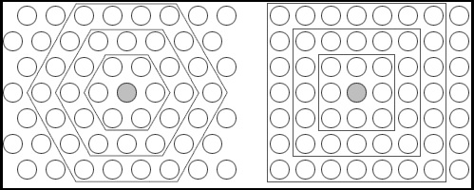
Пример расстояний для различных типов сеток

Slide 4
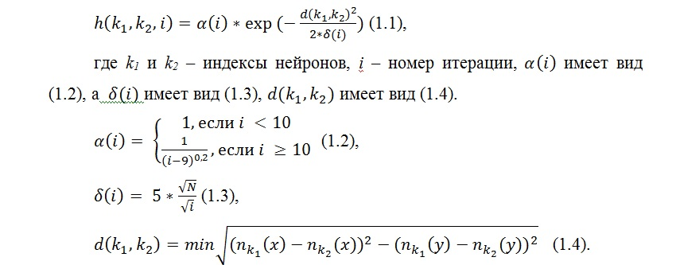
Мера соседства

Slide 5
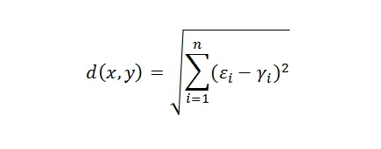
Мера сходства

Slide 6
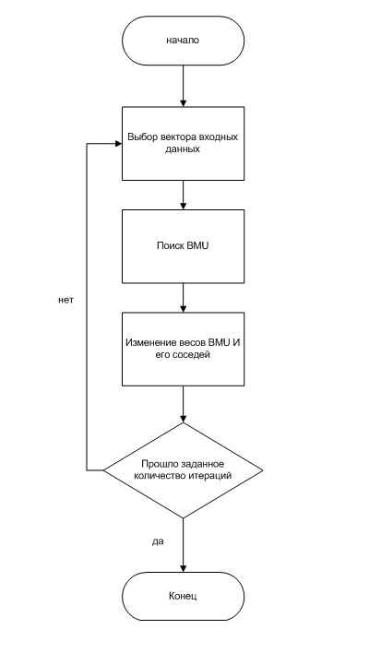
Алгоритм обучения

Slide 7
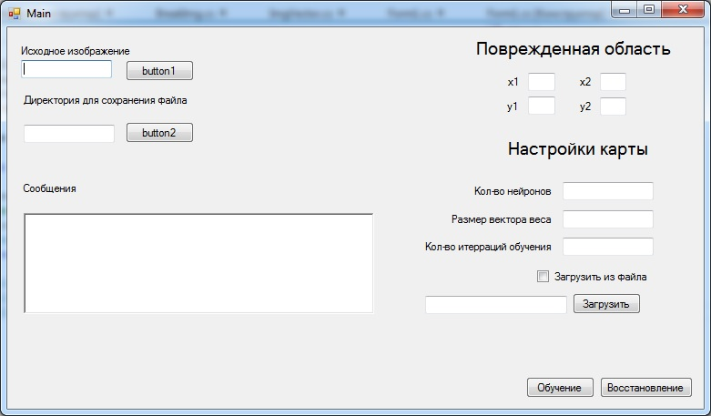
Интерфейс приложения

Slide 8
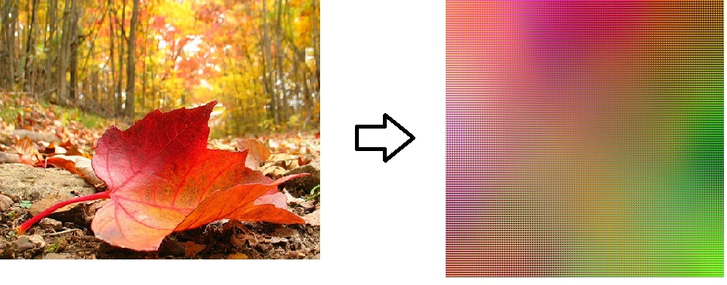
Пример обученной карты

Slide 9
Спасибо за внимание

